Slide 1
Формирование функциональной грамотности обучающихся
МБОУ СОШ с. Кенада
Зам. директора по УВР Новоженникова М.Г.

Slide 2
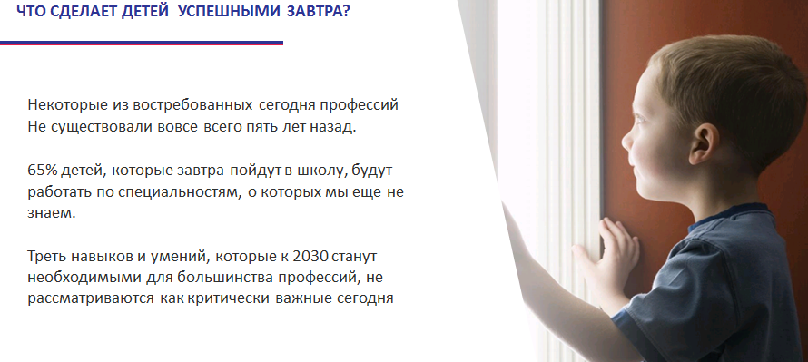
Что сделает детей успешными завтра?

Slide 3
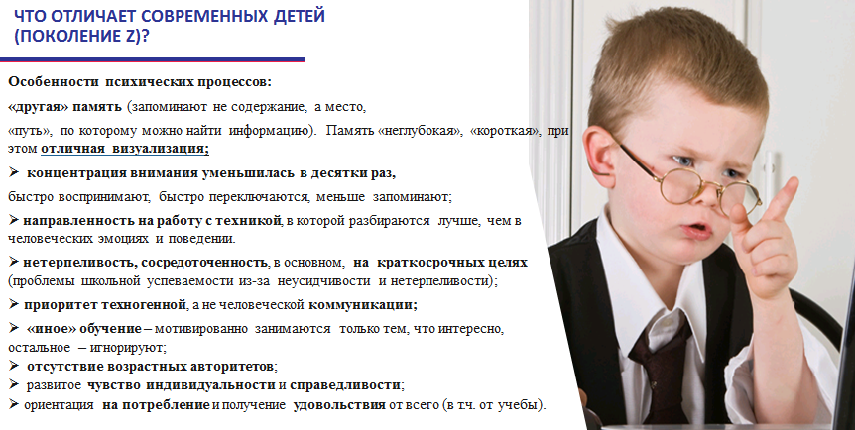
Что отличает современных детей?
(поколение Z)

Slide 4
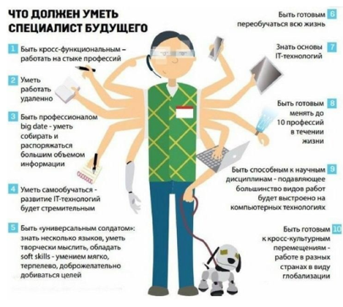
Что должен уметь специалист будущего?

Slide 5
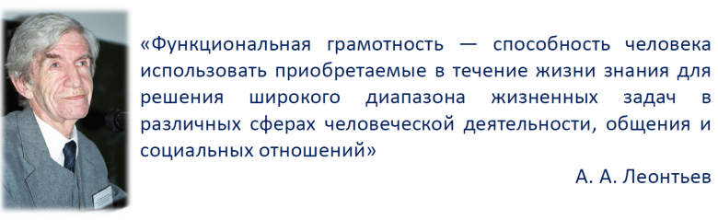
Функциональная грамотность

Slide 6
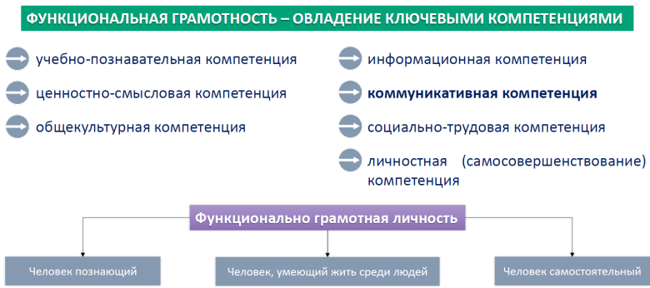
Функциональная грамотность

Slide 7
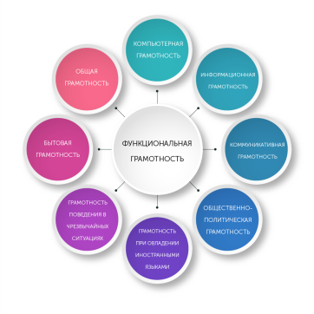
Функциональная грамотность

Slide 8

Функциональная грамотность

Slide 9
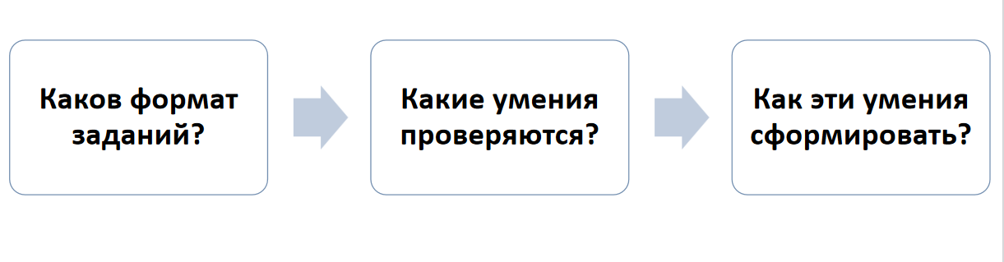
PISA

Slide 10


